Slide 1
华中科技大学
Huazhong University of
Science and Technology
华科硬件项目进展汇报
下一代密码算法设计与标准化专项工作例会
项目负责人：刘冬生、陆家昊
项 目 成 员 ：李凯、顾圣斐、宋炫辰、刘国玺、
王家琛、赵正鹏、陈思源
时 间：2024.11.07

Slide 2
华中科技大学
Huazhong University of
Science and Technology
CONTENTS
1
高性能Frodo工作进展
2
低资源开销Frodo工作进展
3
Scloud⁺工作进展
4
Kyber与Dilithium工作进展

Slide 3
1
高性能Frodo实现进展

Slide 4
华中科技大学
Huazhong University of
Science and Technology
1
高性能Frodo——当前工作进展
进行详细的硬件方案制定，完成矩阵乘方案制定、存储规划和算法执行流程规划
核心运算子模块的设计均已完成，目前在进行控制模块的设计
控制逻辑：已完成KeyGen中矩阵B的计算流程
2块4096*32bit的单端口RAM
4块2048*32bit的双端口RAM
控制模块
32个乘法器组成的乘法器阵列
4个Hash模块
4个高斯采样器
Frodo算法硬件实现系统架构

Slide 5
华中科技大学
Huazhong University of
Science and Technology
1
高性能Frodo——矩阵乘方案
根据指标峰值密钥生成时间小于等于700μs@300MHz，确定乘法器个数为32个
计算B=AS+E时，先执行"+E"，再进行累加，避免了专门执行矩阵加，且节省了B的存储空间
乘法器数量估算：
640*640*8*(17/24)/210000≈22
出于硬件设计的考虑确定为32个
S矩阵按列拆分
分别存到不同的RAM中
RAM0
RAM1
周期1：sel=0，将E输入MAC阵列
周期2~n：sel=1，进行乘累加操作
矩阵乘方案细节(以矩阵B计算过程为例)
矩阵存储规划(以S为例)
乘累加硬件结构示意

Slide 6
华中科技大学
Huazhong University of
Science and Technology
1
高性能Frodo——存储方案
边生成边计算，将矩阵A作为左乘/右乘矩阵分类讨论
B=AS+E：矩阵A作为左乘矩阵时，乘累加过程中仅需读取矩阵S，选用单端口RAM
B'=S'A+E'：矩阵A作为右乘矩阵时，在乘加过程中需要对矩阵E所在区域边读边写，选用双端口RAM
矩阵块乘累加运算
KeyGen 流程
仅在乘累加过程前后读写矩阵E/B
矩阵块乘加运算
Encaps/Decaps 部分流程
边读、边算、边写

Slide 7
华中科技大学
Huazhong University of
Science and Technology
1
高性能Frodo——存储方案
矩阵S,E,S',E',E''地址空间规划
根据矩阵生成和矩阵运算读取流程确定矩阵地址空间规划
通过调整矩阵存储地址与拼接方式进一步优化时间和空间利用率
矩阵E''存储在双端口RAM中，和B',S'一共占用深度为2024的空间
矩阵E''地址规划
修改前：
S'需要4块BRAM，
B'需要8块BRAM
修改后：
将S'改为存在双端口RAM中，与E'进行拼接，最终需要8块BRAM
修改前：
读写矩阵E/B大小为4x2的矩阵块需要4个周期
修改后：
读写E/B的矩阵块仅需要2个周期
矩阵S,E地址规划
矩阵S',E'地址规划

Slide 8
华中科技大学
Huazhong University of
Science and Technology
1
高性能Frodo——算法执行流程
密钥生成流程，涉及到的矩阵运算为B=AS+E
③
④
2 块 4096*32 bit
的单端口 RAM
②
2块 4096*32
SpRAM +
4块 2048*32
DpRAM
①
16块BRAM
4 块 2048*32 bit
的双端口 RAM
地址空间规划
KeyGen工作流程图
KeyGen数据流图

Slide 9
华中科技大学
Huazhong University of
Science and Technology
1
高性能Frodo——算法执行流程
封装流程，涉及到的矩阵运算为B'=S'A+E',V=S'B+E''
③
②
④
①
⑤
⑥
⑦
Encaps工作流程图
Encaps数据流图

Slide 10
华中科技大学
Huazhong University of
Science and Technology
1
高性能Frodo——算法流程调整
解封装流程：将矩阵比较调整为对Hash值的比较
B' || C ：接收到的明文
B''|| C' ：解封装的运算结果
不直接比较 B'||C 和 B''||C' ，对其Hash值进行比较：
无需进行单独进行B'||C 的存储，提高资源利用率
缩减了矩阵比较的时间
流程调整
此外，考虑到
ss=Hash(B''||C'||salt||k')，
因此无需单独计算B'||C的Hash值。只需计算ss'=Hash(B'||C||salt||k')
最终比较ss和ss'即可

Slide 11
华中科技大学
Huazhong University of
Science and Technology
1
高性能Frodo——算法执行流程
与Encaps重复的流程
解封装流程，多出的矩阵运算为 M=C-B'S
⑤
④
③
⑦
⑥
⑧
⑨
Decaps工作流程图
Decaps数据流图

Slide 12
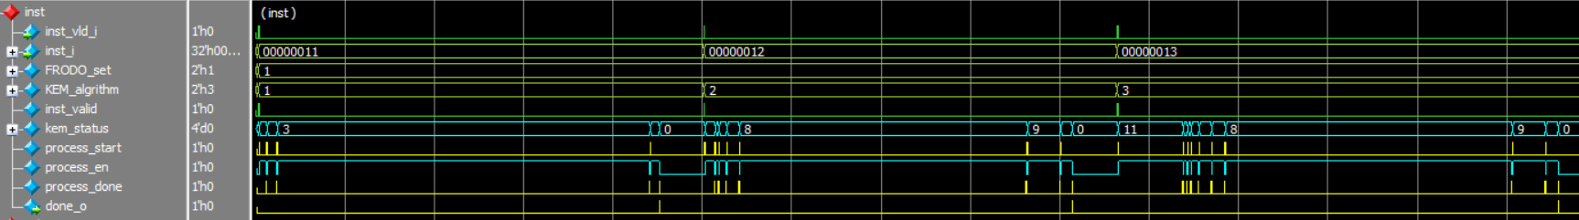
华中科技大学
Huazhong University of
Science and Technology
1
高性能Frodo——算法执行流程
状态转换规划
根据算法流程进行状态转移规划。
对于矩阵乘等复杂的状态，进行拆分，通过子状态进行流程控制。
状态转移图
子状态转换表
// --- CAL_B ---
1 SUB_RD_E
2 SUB_SHA_VALID
3 SUB_SHA_IN_sd
4 SUB_MUL_AS
5 SUB_WT_B
// --- CAL_BP ---
6 SUB_RD_SP
7 SUB_SHA_VALID
8 SUB_SHA_IN_sd
9 SUB_MUL_SPA
实现指标估算
指标对比 | 项目目标 | 预期实现指标
峰值密钥生成时间 | 700μs@300MHz | 425μs@300MHz
峰值密钥封装时间 | 750μs@300MH | 438μs@300MHz
峰值密钥解封装时间 | 800μs@300MHz | 447μs@300MHz
KeyGen
Encaps
Decaps
指令写入
状态开始和结束信号
状态转移控制仿真波形

Slide 13
2
低资源开销Frodo工作进展

Slide 14
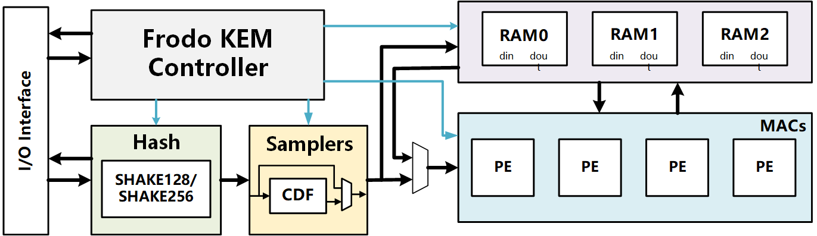
华中科技大学
Huazhong University of
Science and Technology
2
低资源消耗Frodo——硬件实现方案
核心算子
Hash：矩阵系数生成
MACs：矩阵乘加运算
Sampler：高斯采样
Controller：用户指令译码，实现数据输入输出协议，完成对Hash、MACs与RAM缓存的控制
低资源开销Frodo算法硬件实现总体架构
低资源开销策略
硬件单元减少： 相较于高性能版本使用更少的计算单元
控制逻辑简化： 相比与高性能版本并行度降低，算法易于拆分为微过程，采用指令控制。

Slide 15
华中科技大学
Huazhong University of
Science and Technology
2
低资源开销Frodo—矩阵乘方案
乘法器的个数减少至4个
所有的矩阵乘法采取同一种运算方案，简化控制逻辑
矩阵加无需单独执行且降低了存储需求
计算结果与加矩阵存储在相同位置，需要3块双端口RAM
A矩阵左乘与右乘只需控制Hash算子的输出，无需额外逻辑
矩阵乘方案细节(以矩阵B计算过程为例)

Slide 16
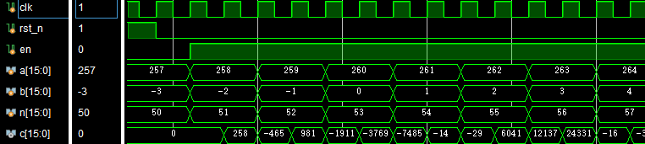
华中科技大学
Huazhong University of
Science and Technology
2
低资源开销Frodo—矩阵乘加单元设计
接受3个16bit输入，A、B、C，输出16bit的A*B+C结果
B在输入后进行转原码操作，在计算出A*B后转补码
利用全加器矩阵（阵列乘法器），实现A*B乘法操作
C对应的加法运算也通过全加器阵列实现
根据数据特点设计全加器阵列，减少资源开销
FA阵列设计思路
1.输入增添选择器实现乘法加法运算的FA复用
2.仅使用B的前4位（有效数据位）参与乘法运算
3.删除16bit之后的运算FA
降低了60%的全加器使用
单元功能仿真

Slide 17


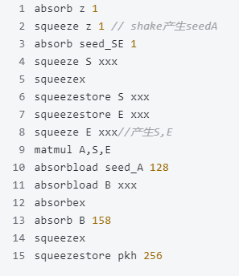

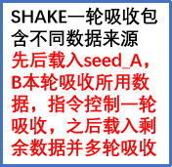

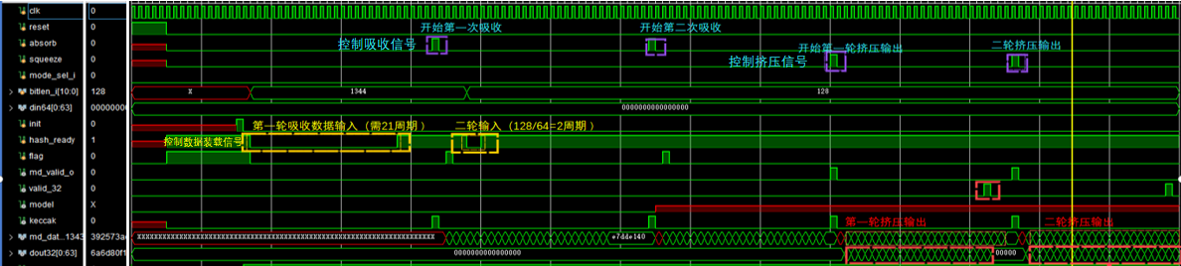

华中科技大学
Huazhong University of
Science and Technology
2
低资源开销Frodo—指令设计
shake指令：
absorb类：
absorb: 多次载入数据并进行吸收
absorbload: 仅载入数据
absorbex: 执行一次吸收
sequeeze类：
squeeze：多次挤压并输出数据
squeezex: 执行一次挤压但不输出数据
squeezestore: 输出已经挤压的数据
mac指令：
matmul: 执行矩阵乘加
matadd：执行矩阵加法
算法指令流程（以Key Generation为例）
与指令适应的shake模块功能仿真图

Slide 18
3
Scloud+工作进展

Slide 19

华中科技大学
Huazhong University of
Science and Technology
3
当前工作进展—$SCloud^{+}$算法硬件实现方案
硬件架构模块划分：
Hash Units(系数生成)
MAC Units(乘加运算)
Error Sampler(中心二项采样)
Mem Units(存储单元)
核心运算：大型矩阵乘法(most time-consuming)
Row-by-chunk：将系数矩阵按行分块，分块矩阵执行小型矩阵乘法
Generate On-the-fly：系数矩阵生成与矩阵乘法运算流水并行，提高资源利用率
$SCloud^{+}$算法硬件实现系统架构

Slide 20

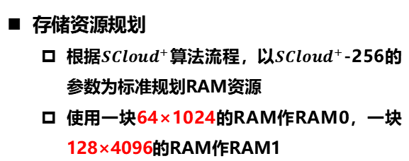
华中科技大学
Huazhong University of
Science and Technology
3
当前工作进展—$SCloud^{+}$算法硬件实现方案
$SCloud^{+}$算法不同安全等级下的参数
存储资源规划
根据$SCloud^{+}$算法流程，以$SCloud^{+}$-256的参数为标准规划RAM资源
使用一块64×1024的RAM作RAM0，一块128×4096的RAM作RAM1
$SCloud^{+}$算法存储资源规划

Slide 21
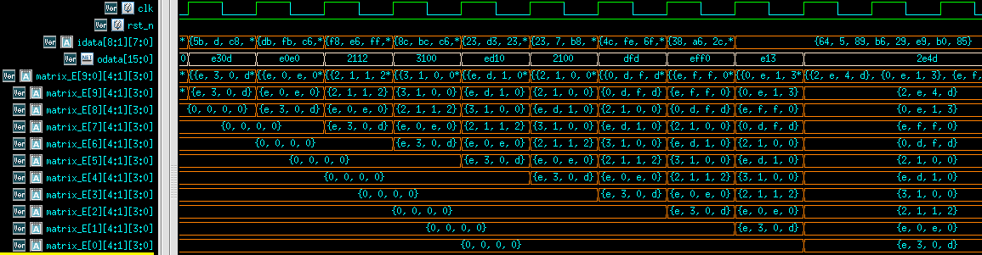
华中科技大学
Huazhong University of
Science and Technology
3
当前工作进展—$SCloud^{+}$算法硬件实现方案
中心二项分布（CBD）采样电路设计
结构：由4个加法树、4个模减器组成一个sampler模块
输入：输入由Hash函数生成的64位伪随机比特序列
输出：输出4个中心二项分布采样结果
实现思路：
输入拆分：64bit -> 4×16bit
按位映射：按位数模4的结果对输入数据进行映射
真值求和：映射结果经加法树完成求和操作
分组相减：求和结果相减
十次采样结果
输入64bit伪随机数
中心二项采样电路
中心二项分布采样

Slide 22


华中科技大学
Huazhong University of
Science and Technology
3
当前工作进展—$SCloud^{+}$算法硬件实现方案
AESHA3资源共享电路设计：
支持AES128、AES256、SHAKE128和SHAKE256
Look-Up-Table Section：AES算法的字节代换和列混合乘法运算
Unified XOR Section：AES算法的列混合异或运算和Keccak中θ-1、θ-2异或运算
SixIE Network：Keccak中θ-3、ρ、π、χ和ι运算
参考论文：D. -e. -S. Kundi, A. Khalid, A. Aziz, C. Wang, M. O’Neill and W. Liu, "Resource-Shared Crypto-Coprocessor of AES Enc/Dec With SHA-3," in IEEE Transactions on Circuits and Systems I: Regular Papers, vol. 67, no. 12, pp. 4869-4882, Dec. 2020 (TCAS-Ⅰ)
$AESHA3$资源共享电路结构
$AESHA3$资源共享思路

Slide 23
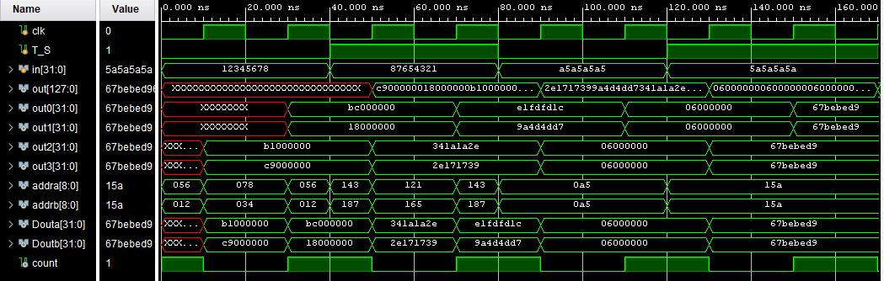
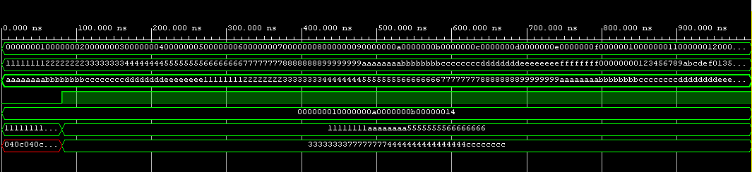
华中科技大学
Huazhong University of
Science and Technology
3
当前工作进展—$SCloud^{+}$算法硬件实现方案
AESHA3资源共享电路设计：
I-Table：
T-Box用于前面轮次运算，S-Box用于最后一轮运算
查找部分和边沿触发寄存器部分为两阶段流水线架构，每两个时钟周期产生一轮输出
Unified XOR Section ：
AES运算时，N1、N2并行运算，分别输出128bit运算结果
Keccak运算时，N1、N2分别进行θ-1、θ-2运算，顺序执行，输出160bit运算结果
I-Table (BRAM1)电路结构
Unified XOR电路结构
I-Table(BRAM1)仿真波形图
Unified XOR仿真波形图

Slide 24
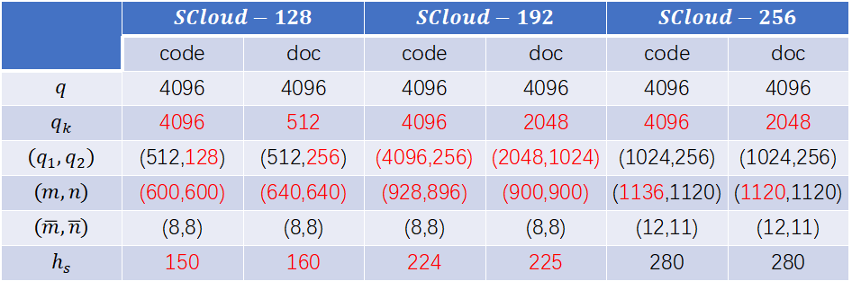
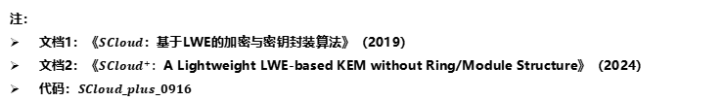
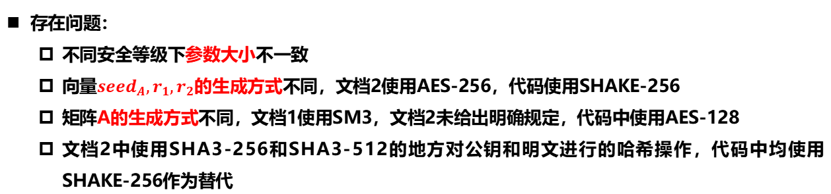
华中科技大学
Huazhong University of
Science and Technology
3
当前工作进展—$SCloud^{+}$算法硬件实现方案
注：
文档1：《$SCloud$：基于LWE的加密与密钥封装算法》（2019）
文档2：《$SCloud^{+}：$A Lightweight LWE-based KEM without Ring/Module Structure》（2024）
代码：$SCloud_plus_0916$
存在问题：
不同安全等级下参数大小不一致
向量$seed_{A},r_{1},r_{2}$的生成方式不同，文档2使用AES-256，代码使用SHAKE-256
矩阵A的生成方式不同，文档1使用SM3，文档2未给出明确规定，代码中使用AES-128
文档2中使用SHA3-256和SHA3-512的地方对公钥和明文进行的哈希操作，代码中均使用SHAKE-256作为替代
$SCloud^{+}$算法不同安全等级下代码与文档参数对比
 | $$SCloud−128$$ |  | $$SCloud−192$$ |  | $$SCloud−256$$
 | code | doc | code | doc | code | doc
$$q$$ | 4096 | 4096 | 4096 | 4096 | 4096 | 4096
$$q_{k}$$ | 4096 | 512 | 4096 | 2048 | 4096 | 2048
$$(q_{1},q_{2})$$ | (512,128) | (512,256) | (4096,256) | (2048,1024) | (1024,256) | (1024,256)
$$(m,n)$$ | (600,600) | (640,640) | (928,896) | (900,900) | (1136,1120) | (1120,1120)
$$(\overline{m},\overline{n})$$ | (8,8) | (8,8) | (8,8) | (8,8) | (12,11) | (12,11)
$$h_{s}$$ | 150 | 160 | 224 | 225 | 280 | 280

Slide 25
4
Kyber与Dilithium工作进展

Slide 26
华中科技大学
Huazhong University of
Science and Technology
3
当前工作进展—Kyber与Dilithium硬件实现方案
超标量处理器架构：拥有两条完全独立的解码-执行-访存-写回流水线，支持不同核心算子的并行调度
高效格密码存算结构：Hash Unit使用单个Keccak内核，并实现多种并行采样器；Polynomial Unit由多维PLU_OE阵列组成；Mem Unit包括三个用于存储中间系数的RAM和两个用于存储KD NTT旋转因子的ROM。
Super-KD支持算法参数/功能
算法 | Kyber | Dilithium
模数 | q=3329 | q=8380417
采样 | CBD Reject | Reject Expand Mask Sample In Ball
多项式运算 | NTT/INTT ADD/SUB PWM Com/Decom … | NTT/INTT ADD/SUB Decompose Verify …
安全 等级 | Kyber-512 Kyber-768 Kyber-1024 | Dilithium-2 DIlithium-3 Dilithium-5
操作 | 密钥生成/加密(封装)/解密(解封装) | 密钥生成/ 签名/验签
Notes:
芯片pin脚246个，121个信号pin，51.2mm2，30.98TOPS，64Mb
ECO之后，加了sealring 坐标大小是7960*6680μm，不加sealring是7923*6642μm，pad坐标在sealring后偏移是所有的X坐标+64.97，Y坐标+65

Slide 27
华中科技大学
Huazhong University of
Science and Technology
3
当前工作进展—Kyber与Dilithium硬件实现方案
定制指令集架构
根据两种后量子密码算法间的差异性与特征点，拆分解析核心计算步骤
针对随机数生成、多功能采样器与可重构NTT等核心运算单元设计支持不同参数配置的定制化微指令集。通过不同的指令来配置系数生成单元和多项式运算单元等核心算子。

Slide 28

华中科技大学
Huazhong University of
Science and Technology
3
当前工作进展—Kyber与Dilithium硬件实现方案
动态硬件调度策略
格密码中采样和多项式运算可以并行进行，协议最长的时间路径取决于多项式运算的时间
提出一种动态硬件调度策略，在避免访存冲突的基础上最大程度利用计算带宽
为避免RAW(Read After Write)冲突使用气泡阻塞流水线
256-point Dilithium NTT flow
Double 128-point Kyber NTT flow
Dual-Port NTT Ping-Pong Architecture
$$Dilithium NTT/INTTcycles=\frac{{128log}_{2}256}{\# num of PLU}$$
Input bit-reversed order: 0/128,1/129,2/130…,127/255
Output normal order: 0/1,2/3,4/5…,244/255
$Kyber NTT/INTTcycles=$ $\frac{2∗{64log}_{2}128}{2∗\left(\# num of PLU\right)}$
Notes:
芯片pin脚246个，121个信号pin，51.2mm2，30.98TOPS，64Mb
ECO之后，加了sealring 坐标大小是7960*6680μm，不加sealring是7923*6642μm，pad坐标在sealring后偏移是所有的X坐标+64.97，Y坐标+65

Slide 29
华中科技大学
Huazhong University of
Science and Technology
3
当前工作进展—Kyber与Dilithium硬件实现方案
从不同核心运算方式和不同拓扑结构两个层面进行可重构后量子密码核心单元设计与研究
基于定制微指令与指令解码，对可重构核心单元内部数据通路进行选通配置，实现对蝶形操作、移位模乘、向量点乘、模约减、多项式乘加等各种后量子密码算法中核心运算的支持
探索可重构核心单元并行（Parallel）、串行（Serial）、交互（Interaction）等多种连接方式下的组合模式，实现连接拓扑的动态可调
Notes:
芯片pin脚246个，121个信号pin，51.2mm2，30.98TOPS，64Mb
ECO之后，加了sealring 坐标大小是7960*6680μm，不加sealring是7923*6642μm，pad坐标在sealring后偏移是所有的X坐标+64.97，Y坐标+65

Slide 30
华中科技大学
Huazhong University of
Science and Technology
3
当前工作进展—Kyber与Dilithium硬件实现方案
项目进度
Kyber的FPGA实现结果
 | Platform | CLBs | DSPs | BRAMs | Frequency(MHz) | Keygen(μs） | Encaps(μs) | Decaps(μs)
Kyber512 | UltraScale+ | 6691 | 8 | 11.5 | 270 | 5.36 | 10.84 | 14.31
Kyber768 |  |  |  |  |  | 9.89 | 17.15 | 21.98
Kyber1024 |  |  |  |  |  | 17.36 | 26.37 | 29.83
Target |  |  |  |  | 300 | 8 | 12 | 16
Dilithium的FPGA实现结果
 | Platform | CLBs | DSPs | BRAMs | Frequency(MHz) | Keygen(μs） | Sign(μs) | Verify(μs)
Dilithium2 | UltraScale+ | 6691 | 8 | 11.5 | 270 | 27.41 | 46.25 | 37.48
Dilithium3 |  |  |  |  |  | 45.75 | 90.29 | 61.03
Dilithium5 |  |  |  |  |  | 81.15 | 145.1 | 96.38
Target |  |  |  |  | 300 | 35 | 75 | 35
Notes:
芯片pin脚246个，121个信号pin，51.2mm2，30.98TOPS，64Mb
ECO之后，加了sealring 坐标大小是7960*6680μm，不加sealring是7923*6642μm，pad坐标在sealring后偏移是所有的X坐标+64.97，Y坐标+65

Slide 31
华中科技大学
Huazhong University of
Science and Technology
THANKS

